Slide 1
第3章 Linux系统基本操作

Slide 2
知识点回顾
Linux系统分区
多系统安装顺序
Linux系统的安装
系统的登录和退出

Slide 3
本章目标
掌握Linux启动关闭等操作命令
掌握虚拟控制台的使用
掌握VMware Tools的安装

Slide 4
本章教学内容
Linux系统的组成与结构
系统的启动
系统的登录
系统的关闭
虚拟控制台
Vmware Tools的安装

Slide 5
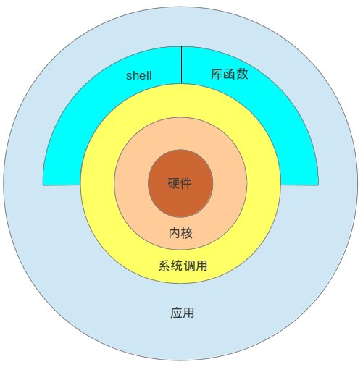
Linux系统的组成与结构
内核
文件结构
Shell
实用工具
Notes:
图的解析：
第一种：最里面是硬件，依次向外为内核或shell，最外层为应用程序，其中shell为命令解析器， 如用户发出命令，shell将命令传给linux内核，linux内核处理完后shell将结果传给用户。
第二种：用户通过应用程序通过系统调用和内核进行交互。
以上为linux系统的多个组成部分。

Slide 6
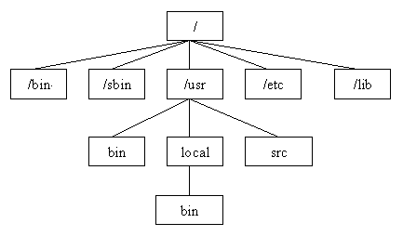
Linux系统的组成与结构
Linux目录采用多级树形结构：

Slide 7
目录结构
想熟练使用Linux，必须掌握系统中的各目录的用途。
  /bin：bin是Binary的缩写。这个目录存放着普通用户经常使用的命令文件。
  /sbin：s就是Super User的意思。这里存放的是系统管理员使用的系统管理程序。系统管理员常用的二进制命令文件。
  /boot：这里存放的是启动Linux时使用的一些核心文件，包括内核、一些链接文件以及镜像文件。
  /dev：dev是Device(设备)的缩写。该目录下存放的是设备文件，在Linux中访问外部设备的方式和访问文件的方式是相同的。
  /proc：这个目录是一个虚拟的目录，它是系统内存的映射。我们可以通过直接访问这个目录来获取系统信息。

Slide 8
目录结构
/etc：这个目录用来存放所有的系统管理所需要的配置文件和子目录。
/lib：这个目录里存放着系统最基本的动态链接共享库，其作用类似于Windows里的DLL文件。几乎所有的应用程序都需要用到这些共享库。
/lost+found：这个目录一般情况下是空的，当系统非法关机后，这里就存放了一些文件。
/mnt
在这里面有几个目录，系统提供这些目录是为了让用户临时挂载别的文件系统，我们可以将光驱挂载在/mnt/cdrom上，然后进入该目录就可以查看光驱里的内容了。

Slide 9
目录结构
/root：该目录为系统管理员（即超级用户root）的用户主目录。
/home：用以存放普通用户的主目录。在Linux中，每个用户都有一个自己的目录，一般以用户的账号命名。/home/stu
/var：这个目录中存放着在不断更新的东西，我们习惯将那些经常被修改的目录放在这个目录下。包括各种缓冲区和日志文件。
/tmp：这个目录是用来存放一些临时文件的。
/usr：我们要用到的很多应用程序和文件几乎都存放在usr目录下。如：/usr/local：这是提供给一般用户的/usr目录，在这里安装一般的应用软件。

Slide 10
本章教学内容
Linux系统的组成与结构
系统的启动
系统的登录
系统的关闭
虚拟控制台
Vmware Tools的安装

Slide 11
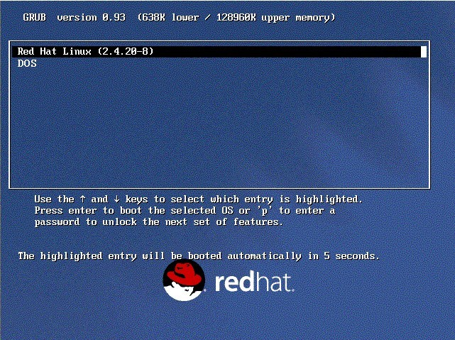
系统的启动-Red Hat
Red Hat Linux 9.0的系统引导程序(Boot Loader)可用 Grub 或 LILO(Linux Loader)。
Grub 开机界面如下：
开机界面是一个系统启动选项菜单，内含linux、dos等项。选中一项后，按回车键即可进入相应的系统。

Slide 12
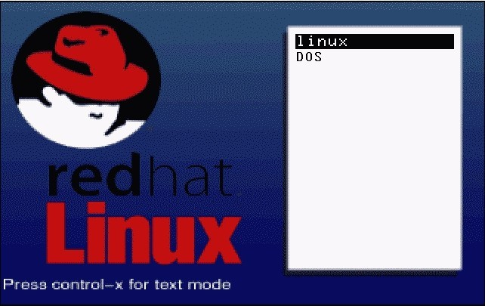
系统的启动-Red Hat
LILO 开机界面（LILO Boot Menu）开机界面如下：
与Grub相似，也是一个系统启动选项菜单，内含dos、linux等项。选中一项后，按回车键即可进入相应的系统。

Slide 13
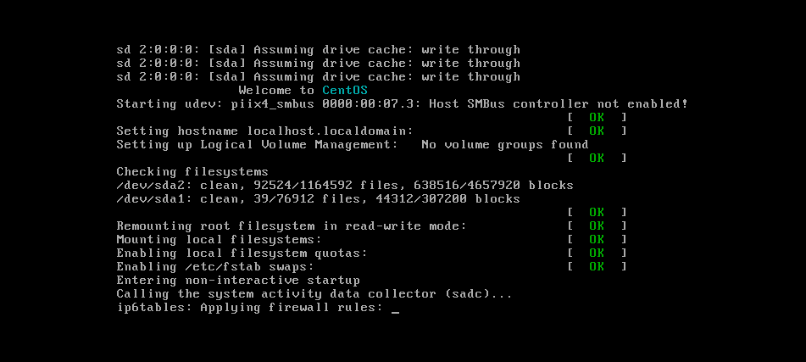
系统的启动-CentOS

Slide 14
本章教学内容
Linux系统的组成与结构
系统的启动
系统的登录
系统的关闭
虚拟控制台
Vmware Tools的安装

Slide 15
系统的登录
1. 登入
系统启动完毕登入，按屏幕提示键入用户账号和口令。
2. 退出
系统使用完毕，为安全起见需要退出。
可用命令如下：
  logout (字符界面下使用)
  exit
  Ctrl+D(相当于执行exit)

Slide 16
系统的登录
[root@localhost home]#
解析：
root--当前登录的用户的用户名
@---表示地址域名
localhost---表示当前登录的主机名
home---表示当前所在的目录
#---管理员用户
$---普通用户

Slide 17
本章教学内容
Linux系统的组成与结构
系统的启动
系统的登录
系统的关闭
虚拟控制台
Vmware Tools的安装

Slide 18
系统的关闭
1.关机
关机可使用以下命令：
halt -p
shutdown -h <time>
poweroff
2.重启
重启可使用以下方法：
reboot 命令
shutdown -r <time> 命令 reset
组合键 Ctrl+Alt+Del（只适用于控制台下，X Window下无效）

Slide 19
系统的关闭-关机命令
3. shutdown命令
格式：shutdown [flag] <time> [warning message]
参数：
flag:
-r 重启 reset
-h 关机
-k 不关机，只发消息
time:
绝对时间：hh:mm eg: 14:50
相对时间：+mm (分钟)
立刻关机：now(=+0)
→sudo shutdown –h +10 “scheduled maintenance”

Slide 20
系统关闭-init启动命令
init 0：关机
init 1：单用户模式
init 2：多用户模式，但没有NFS
init 3：完全多用户模式，推荐设置为默认
init 4：安全模式
init 5：从字符界面进入图形界面
init 6：重启

Slide 21
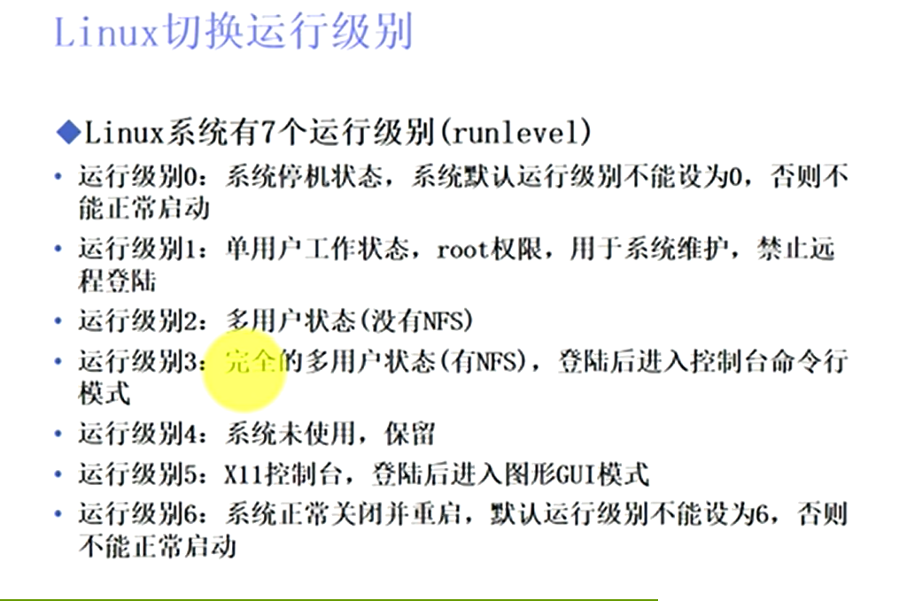
系统关闭-init启动命令
Notes:
NFS:网络文件系统

Slide 22
本章教学内容
Linux系统的组成与结构
系统的启动
系统的登录
系统的关闭
虚拟控制台
Vmware Tools的安装

Slide 23
虚拟控制台—字符操作界面
Linux是真正的多用户操作系统。可以同时接受多个用户远程和本地登录，也允许同一用户多次登录。这是因为Linux和许多版本的UNIX一样， 提供了虚拟控制台的访问方式，允许用户在同一时间从不同控制台（系统的控制台是与系统直接相连的监视器和键盘）进行多次登录。
虚拟控制台可使用户同时在多个控制台上工作，真正感受到Linux系统多用户的特性。用户可以在某一虚拟控制台上进行的工作尚未结束时，切换到另一虚拟控制台开始另一项工作。例如，开发软件时，可以在一个控制台上进行编辑 ，在另一个控制台上进行编译，在第三个控制台上查阅信息。

Slide 24
虚拟控制台--字符操作界面
1. 数量：
系统默认设置为 6 个
2. 切换键：
Alt+F1～Alt+F6 或 Ctrl+Alt+F1～Ctrl+Alt+F6
3. 用户shell(bash)提示符
root用户：#
普通用户：$

Slide 25
本章教学内容
Linux系统的组成与结构
系统的启动
系统的登录
系统的关闭
虚拟控制台
VMware Tools安装

Slide 26
VMware Tools安装
VMware Tools是VMware虚拟机中自带的一种增强工具，其主要功能有：
  更新虚拟机中的显卡驱动, 使虚拟机中的XWindows可以运行在SVGA模式下.
  实现主机与虚拟机之间的文件共享
  同步虚拟机与主机时钟的驱动程序
  同时可支持自由拖拽的功能，鼠标也可在虚拟机与主机之前自由移动（不用再按ctrl+alt），且虚拟机屏幕也可实现全屏化

Slide 27
VMware Tools安装
VMware Tools安装命令及步骤：
  cd /mnt/cdrom
  rpm –ihv V(tab键)
  cd /usr/bin
  ./vmw(tab键)

Slide 28
VMware Tools安装-共享文件夹
安装完Vmware Tools后，我们即可建立xp系统与Linux系统的共享文件夹
将要使用的源文件拷贝到此文件夹下以备使用

Slide 29
本章总结
掌握Linux启动关闭等操作命令
掌握虚拟控制台的使用
掌握VMware Tools的安装

Slide 30
谢谢

